Slide 1
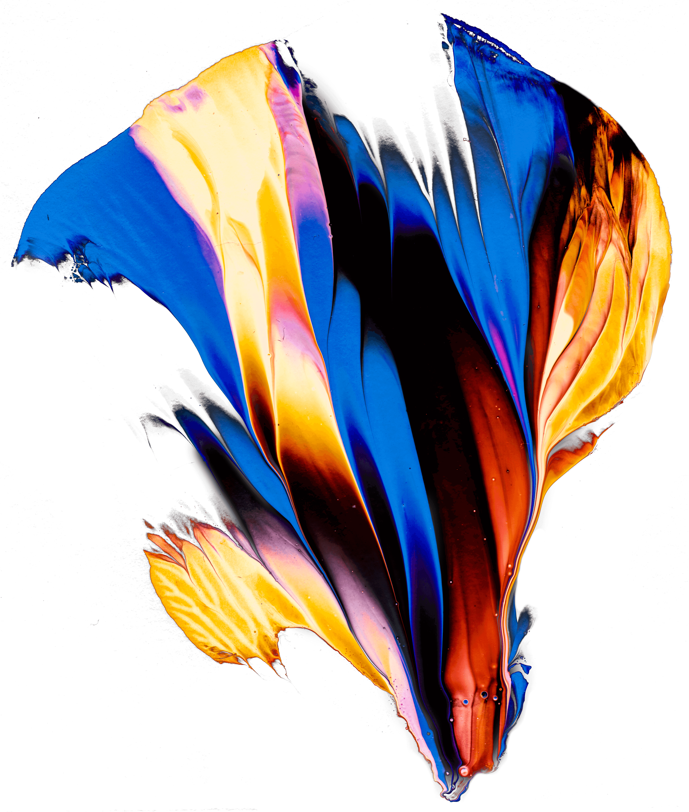
SIMON PPT
模板使用手册
Ut enim ad minim veniam, quis designed by Simon PPT laboris nisi ut aliquip ex ea commodo consequat. Duis aute irure dolor in reprehenderit in voluptate velit esse cillum dolore eu fugiat nulla pariatur. Ut enim ad minim veniam,
Copyright © 2018 Simon PPT. All Rights Reserved.

Slide 2

设计规范
DESIGN SPECIFICATIONS
Copyright © 2018 Simon PPT

Slide 3
字体
FONTS
中文
思源黑体 Bold
思源黑体 ExtraLight
英文
Lato Black
Lato Light
【备注】：以上字体均为免费可商用字体，请放心使用。

Slide 4

字体
FONTS
标题字体：
这款骚气的毛笔字体为付费商用字体，如需商用
获取版权： https://elements.envato.com/the-historia-AXS9XV

Slide 5
调色板
PALLET
R: 255
G: 255
B: 255
R: 128
G: 128
B: 128
R: 0
G: 0
B: 0

Slide 6
实用教程
TUTORIAL
Copyright © 2018 Simon PPT

Slide 7
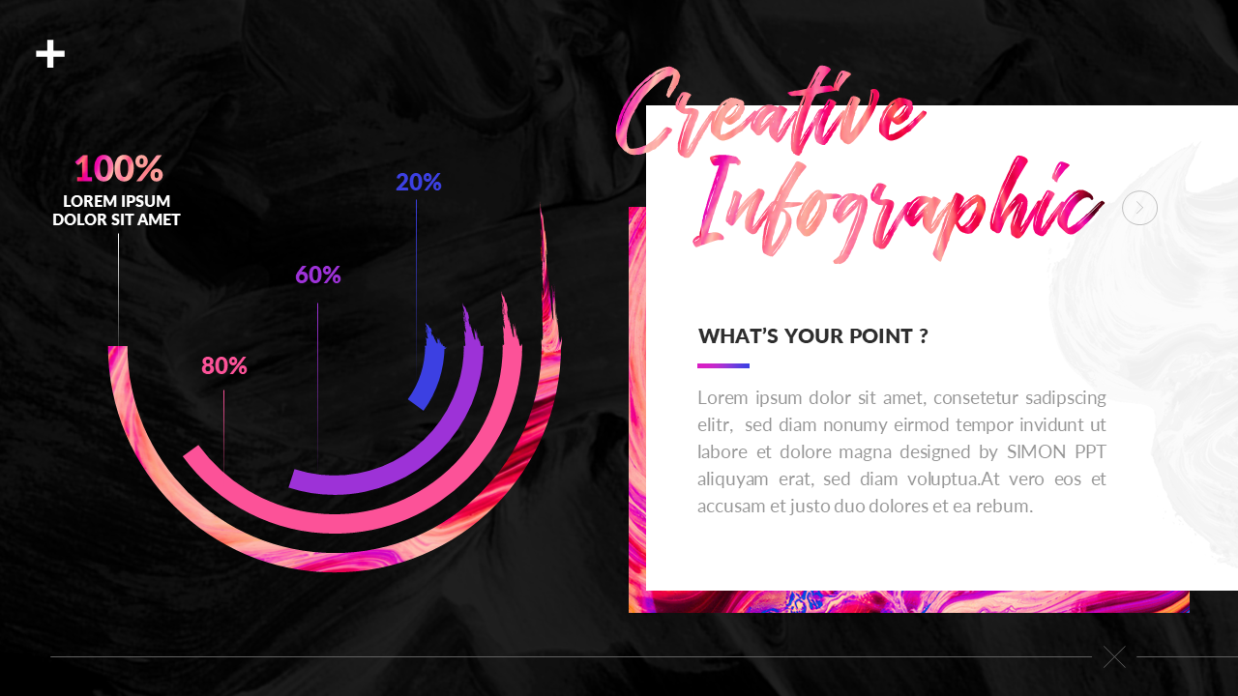
教程分享1
TUTORIAL
这种
油画质感的
字效怎么做？
HOW TO MAKE THIS ?

Slide 8
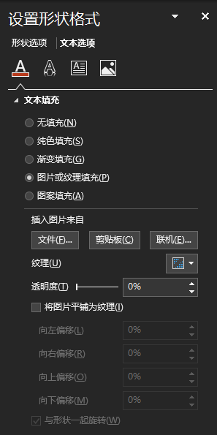



步骤1
步骤2
步骤3
1
2
3
准备一张图片素材，
选中，按下Ctrl + C复制，
作为备用。
新建一个文本框，
输入文字，
最好是粗的字体。
选中文字，把文本填充改为：
【图片或纹理填充】，然后选择【剪贴板】。

Slide 9
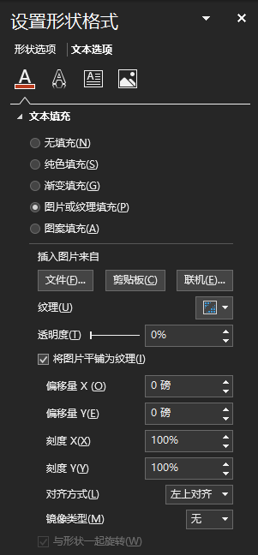

Creative
CHANGE
1
2
搞定！简单到想哭！
任意修改，一劳永逸！
不满意填充效果？
勾选【将图片平铺为纹理】，
你想怎么调就怎么调！

Slide 10
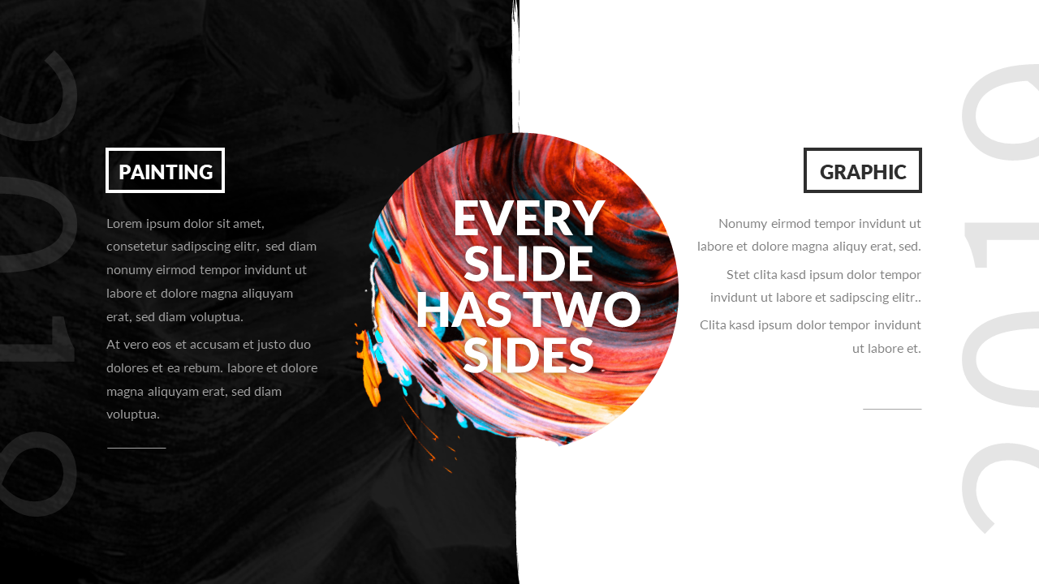
教程分享2
TUTORIAL
如何
将图片
填充到形状？
HOW TO MAKE THIS ?

Slide 11
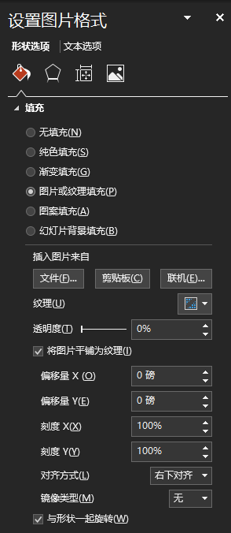

步骤1
步骤2
步骤3
1
2
3
4
准备一张图片素材，
选中，按下Ctrl + C复制，
作为备用。
准备一个形状，
可以是矩形，三角形，不规则…
或者多个形状组合在一起也行。
选中形状，把形状填充改为：
【图片或纹理填充】，然后选择【剪贴板】。
如需调整，勾选【将图片平铺为纹理】即可。

Slide 12
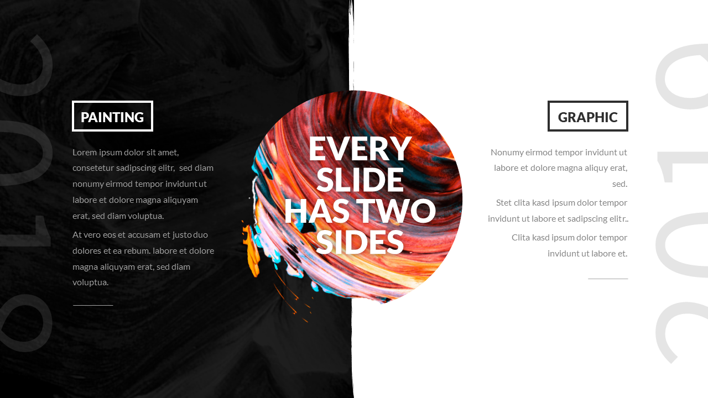
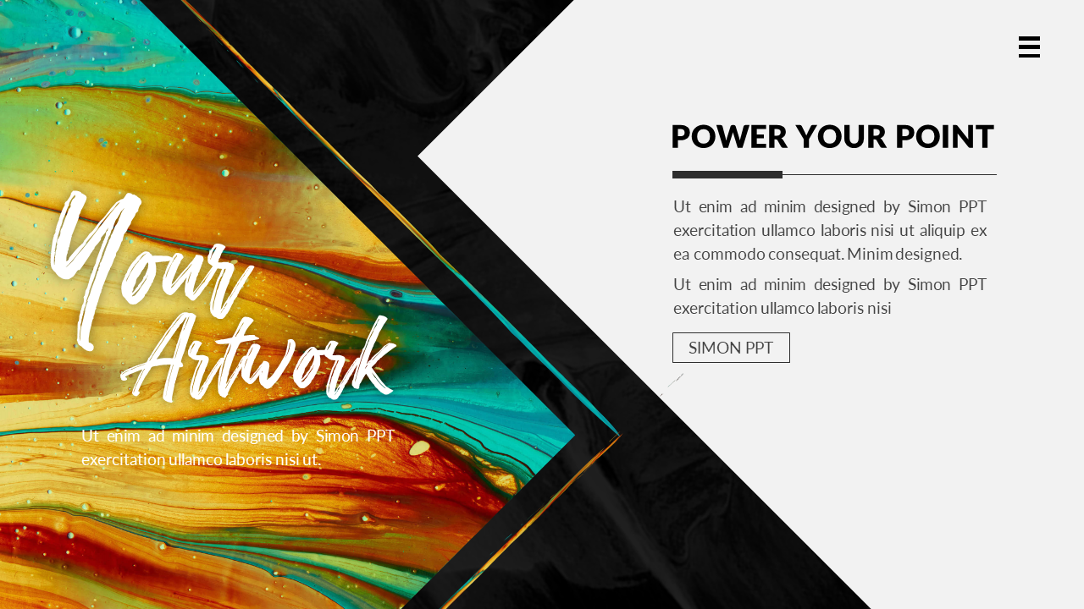
DONE!
任何形状，随意填充！

Slide 13
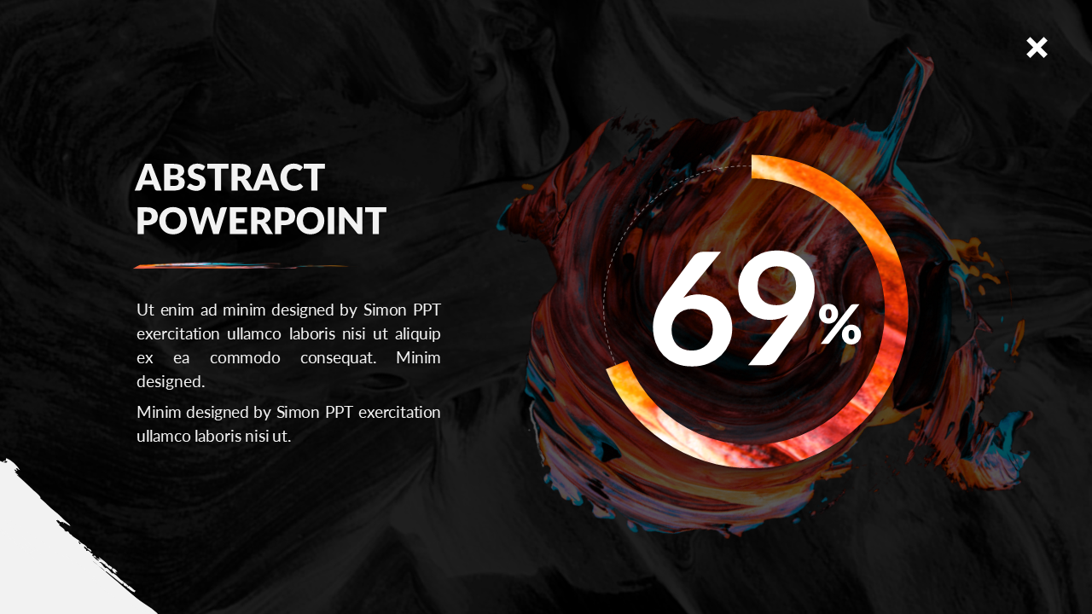
教程分享3
TUTORIAL
这种
绚丽的图表
怎么做？
HOW TO MAKE THIS ?

Slide 14
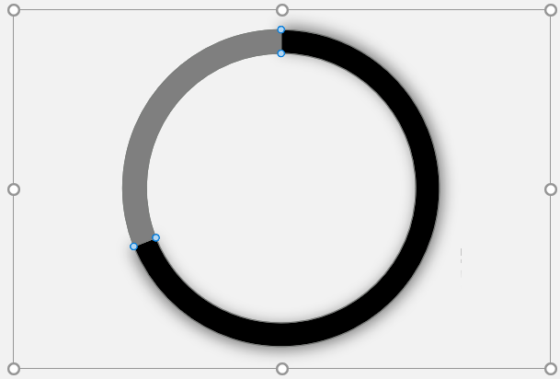
步骤1
步骤2
准备一张图片素材，
选中，Ctrl+C复制素材
选中图表中重点数据的部分，
按下Ctrl+V，即可将图片填入图表中

Slide 15
扩展素材
EXTENSIONS
Copyright © 2018 Simon PPT

Slide 16
阿文精细抠好了4张油画素材，
超清像素，随意缩放都难以失真。
喜欢就好。

Slide 17


Slide 19


Slide 20


Slide 21
阿文特别扩展了10张抽象艺术背景，
送给特别的你。
喜欢就好。

Slide 22

HOPE YOU
LOVE IT.

Slide 23

HOPE YOU
LOVE IT.

Slide 24

HOPE YOU
LOVE IT.

Slide 25

HOPE YOU
LOVE IT.

Slide 26

HOPE YOU
LOVE IT.

Slide 27

HOPE YOU
LOVE IT.

Slide 28

HOPE YOU
LOVE IT.

Slide 29

HOPE YOU
LOVE IT.

Slide 30

HOPE YOU
LOVE IT.

Slide 31

HOPE YOU
LOVE IT.

Slide 32
广告时间
AD TIME
Copyright © 2018 Simon PPT

Slide 33

¥380
购买链接：http://www.pptstore.net/shangwu_ppt/12342.html

Slide 34

¥199
购买链接：http://www.pptstore.net/shangwu_ppt/21954.html

Slide 35

¥199
小白也能学会的数据可视化，手把手带你做出好玩的数据/逻辑图表
购买链接： http://study.163.com/course/introduction.htm?courseId=1016021#/courseDetail

Slide 36

¥299
不是设计师也能极具设计感，手把手带你做出高逼格PPT
购买链接： http://study.163.com/course/courseMain.htm?courseId=1003998027

